Slide 1



Symposium FR Agorantic – 2024
Optidens : Vers des villes lentes mais accessibles
Urbanor : une amélioration d’Optidens
Cyrille Genre-Grandpierre - UMR ESPACE - Avignon Université
Serigne Gueye - LIA - Avignon Université
Jean-Christophe Mounier - LIA – Avignon Université

Slide 2
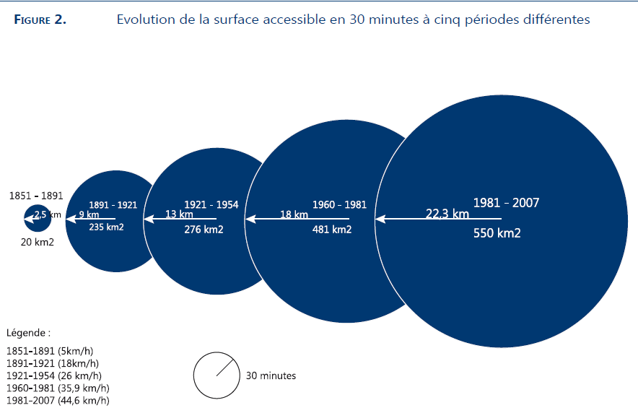
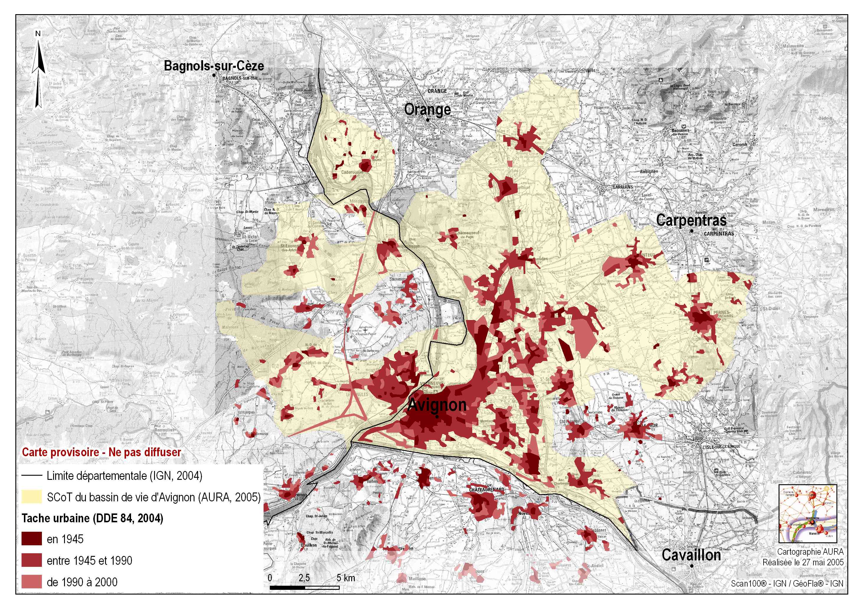
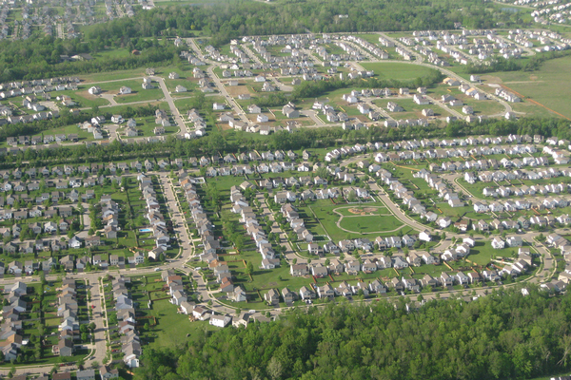
Une constance : les budgets temps de déplacement au quotidien (Zahavy= 1h30)
Une hausse des vitesses de déplacement avec la motorisation
→ La ville du choix = spécialisation fonctionnelle avec
plus de distanciation physique des lieux de vie (étalement urbain)

Slide 3
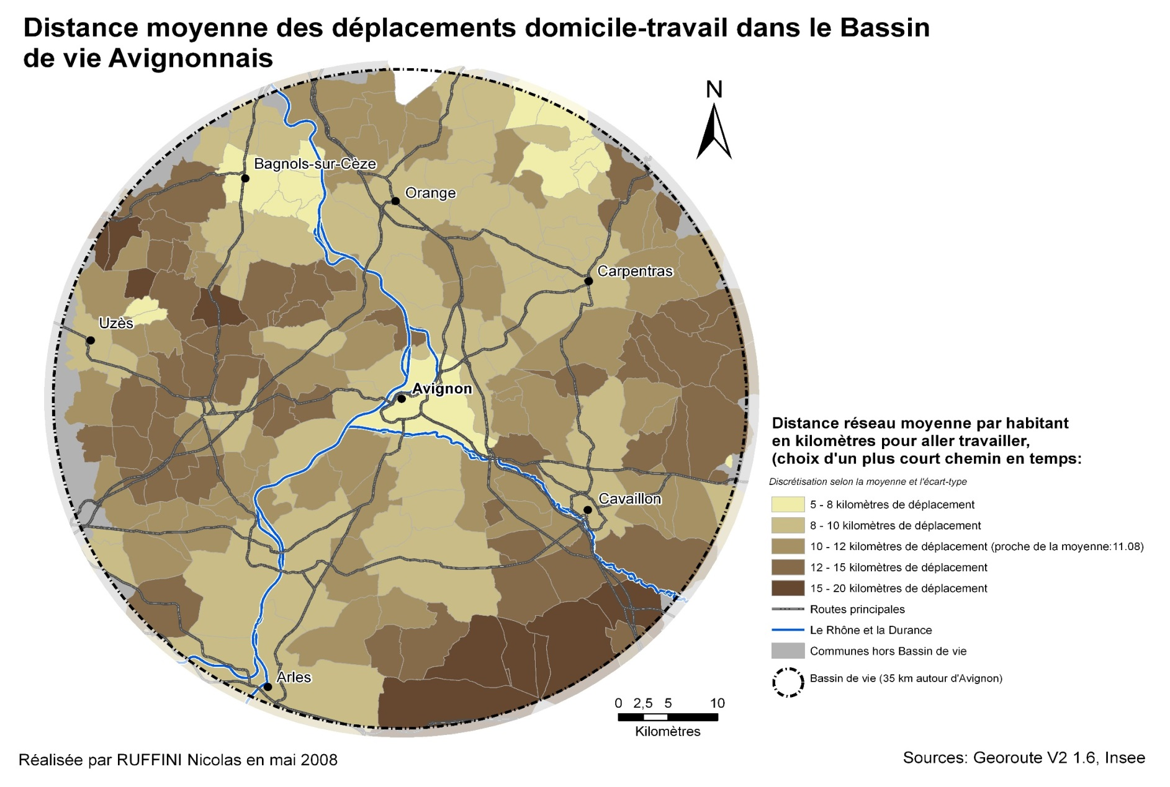
Illustration de la distanciation des lieux de vie : domicile travail 17 km/J en PACA ; 36 (HCR)
→ La dépendance automobile et ses problèmes environnementaux, économiques, sociaux

Slide 4
Solutions ?
Agir sur l’offre de transport : mais coûteux et pas compétitif partout
Densifier = revenir à la ville « ville dense et compacte » (ZAN) mais:
- refus de la densité
- la ville dense pose elle-même des problèmes: îlot de chaleur, biodiversité etc.
- problème d’offre de logements si refus de la hauteur
- Un concept ancien mais revisité récemment : la ville du quart d’heure (Carlos Moreno )
Principe de base : tout avoir (emplois, commerces, santé etc.) à 15 minutes à pied, pour réduire la dépendance automobile et ses effets induits
La ville du quart d’heure =une collection de petits villages les plus autonomes possibles
La ville du quart d’heure : succès médiatique et politique mais quelle faisabilité ?

Slide 5
L’Accessibilité est au Coeur du développement urbain (Batty, 2013).
Accessibilité = f (densité ; vitesse des déplacements)
Est ce possible de garantir un bon niveau d’accessibilité :
  sans la vitesse automobile ?
  sans renoncer à l’essence même de la ville = un haut niveau de PIS (±ville du ¼ d’heure) ?
  sans de trop densité (mal acceptée + problèmes environnementaux) ?
= avoir une ville lente mais accessible

Slide 6
OPTIDENS : un modèle pour tester la possibilité de villes lentes mais accessibles
(collaboration LIA – UMR ESPACE depuis 10 ans)
Optidens = un modèle pour considérer simultanément la localisation des aménités (population, emplois, commerces etc.) et le système de transport pour explorer
le triptyque densité (localisations), vitesse, accessibilité
≠ effets du transport sur les localisations
Dis moi quelle ville tu veux (quels niveaux d’accessibilité)
et Optidens te diras si elle est possible, avec quelle vitesse de déplacement minimum requise et le cas échéant avec quelles relocalisations des aménités à envisager

Slide 7
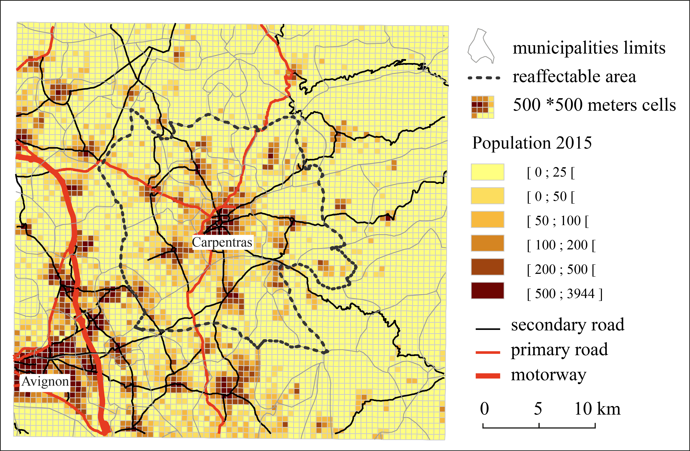
Le modèle OPTIDENS
Données :
- grille avec les localisations actuelles de la population, emplois, magasins etc.
- la matrice des distances (m, minutes) entre les cellules de la grille (nb : différents modes ou le plus rapide)
Origin | Destination | D-Meters | D-second
1 | 2 | 11323,3 | 1105
1 | 3 | 1646,8 | 263,5
1 | 4 | 2274,2 | 330,9
1 | 5 | 11488,4 | 1138,3
1 | 6 | 3288 | 488,9
1 | 7 | 8313,2 | 1090,1
1 | 8 | 8093,3 | 1064,4
1 | 9 | 12243,2 | 1254,8
1 | 10 | 3236,2 | 489,1
1 | 11 | 5831,4 | 796,2
1 | 12 | 3820,3 | 542
1 | 13 | 3507,2 | 565,7
1 | 14 | 2785,1 | 440,1

Slide 8
Les spécifications de l’utilisateur
Obligatoire
  PIS = population accessible en un temps donné en tout lieu ou au depart de points particuliers ( = points de mesure)
  - facultatives :
    niveau d’accès à l’emploi (x emplois à y minutes)
    niveau de densité maximale autour des points de mesure)
    niveau de compacité (% de surface bâtie par cellule)
    max – min de polulation par cellule après relocalisation
    intégration des plans d’aménagement (constructibilité)
Paramètres de la simulation
Surface requise par unité (par habitant, emploi, etc.)
Ratio de mutation (% de ce qui est relocalisable)

Slide 9
Optidens cherche les configurations spatiales qui répondent aux contraintes :
- en relocalisant (si necessaire) les ressources (population, emplois, etc.)
- en trouvant la vitesse minimum de déplacement nécessaire
Un “mixed-integer” problème d’optimisation avec des variables binaires et continues
Solution codée en Julia (Utilisation Cplex)
Optidens permet d’explorer les conditions de possibilité de territoires urbains lents mais accessibles

Slide 10
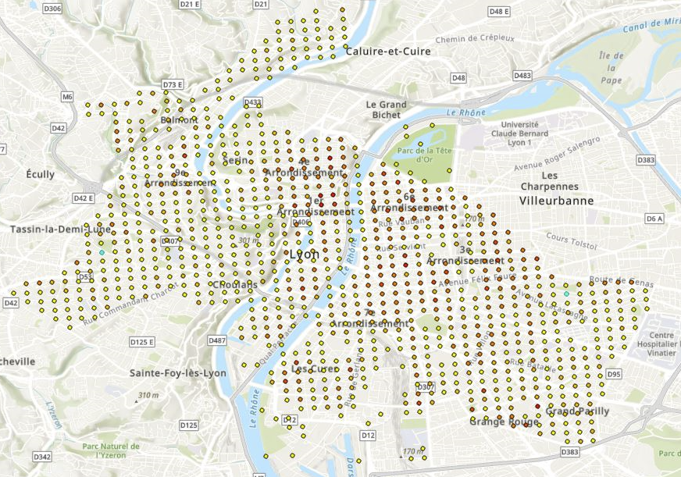
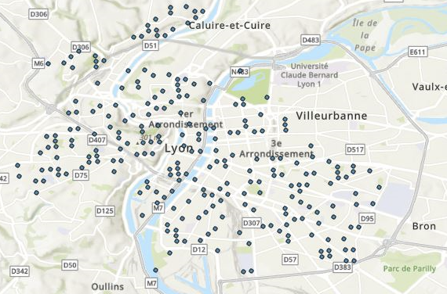
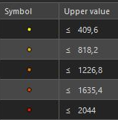
Exemple de résultats : Lyon - Nice (France)
Lyon
Population de l’aire d’étude 448675 habitants
(grid 200 m * 200 m, Filosofi 2015)
Points de mesure (tirage aléatoire)
0
2 km
Road network OSM :
Vitesse moyenne actuelle de déplacement : 29 km/h

Slide 11
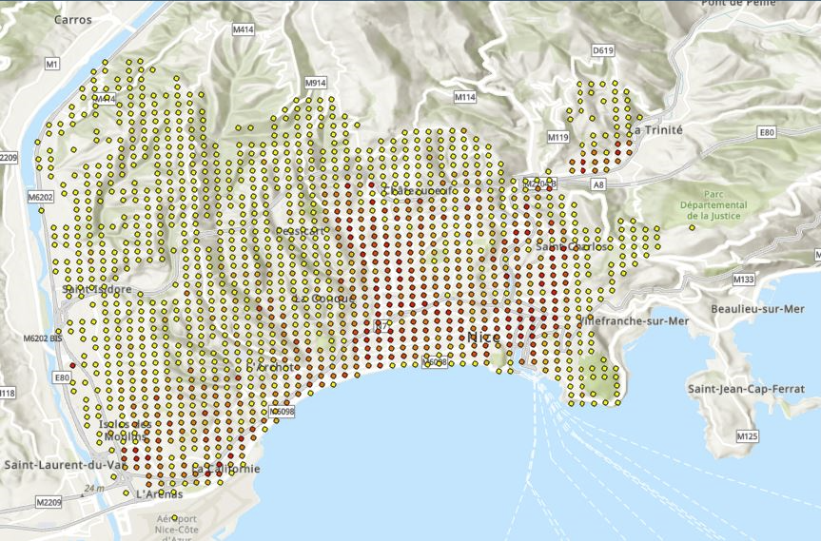
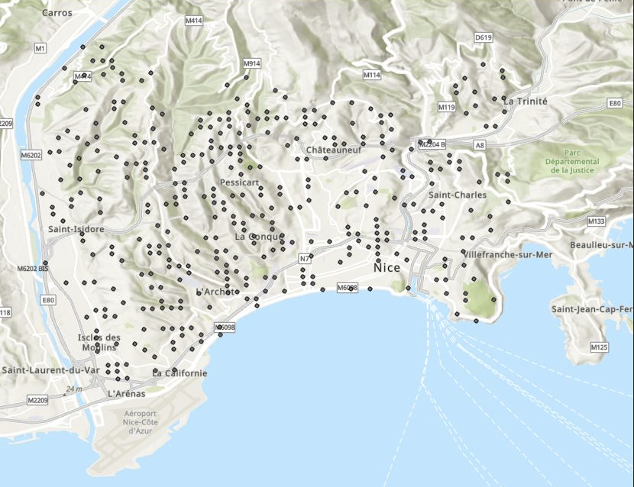
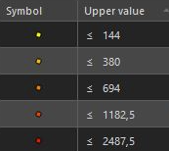
Nice
Population de l’aire d’étude 360727 habitants
(grid 200 m * 200 m)
Points de mesure (tirage aléatoire)
0
2 km

Slide 12
Lyon
PIS moyen à 15 minutes 345513 (74182 à 447296) – vitesse moyenne 29 km/h
Impossible sans les modes motorisés → diminuer le niveau de PIS ?
PIS moyen à 5 minutes 38859
Pour que tous les points de mesure atteignent le PIS moyen actuel à 15 minutes :
v = 47 km/h + relocations
à 10 minutes : v = 67 km/h + relocations
PIS Lyon > PIS Nice : plus de population et moins de contraintes géographiques :
15’ City plus simple à Lyon

Slide 13
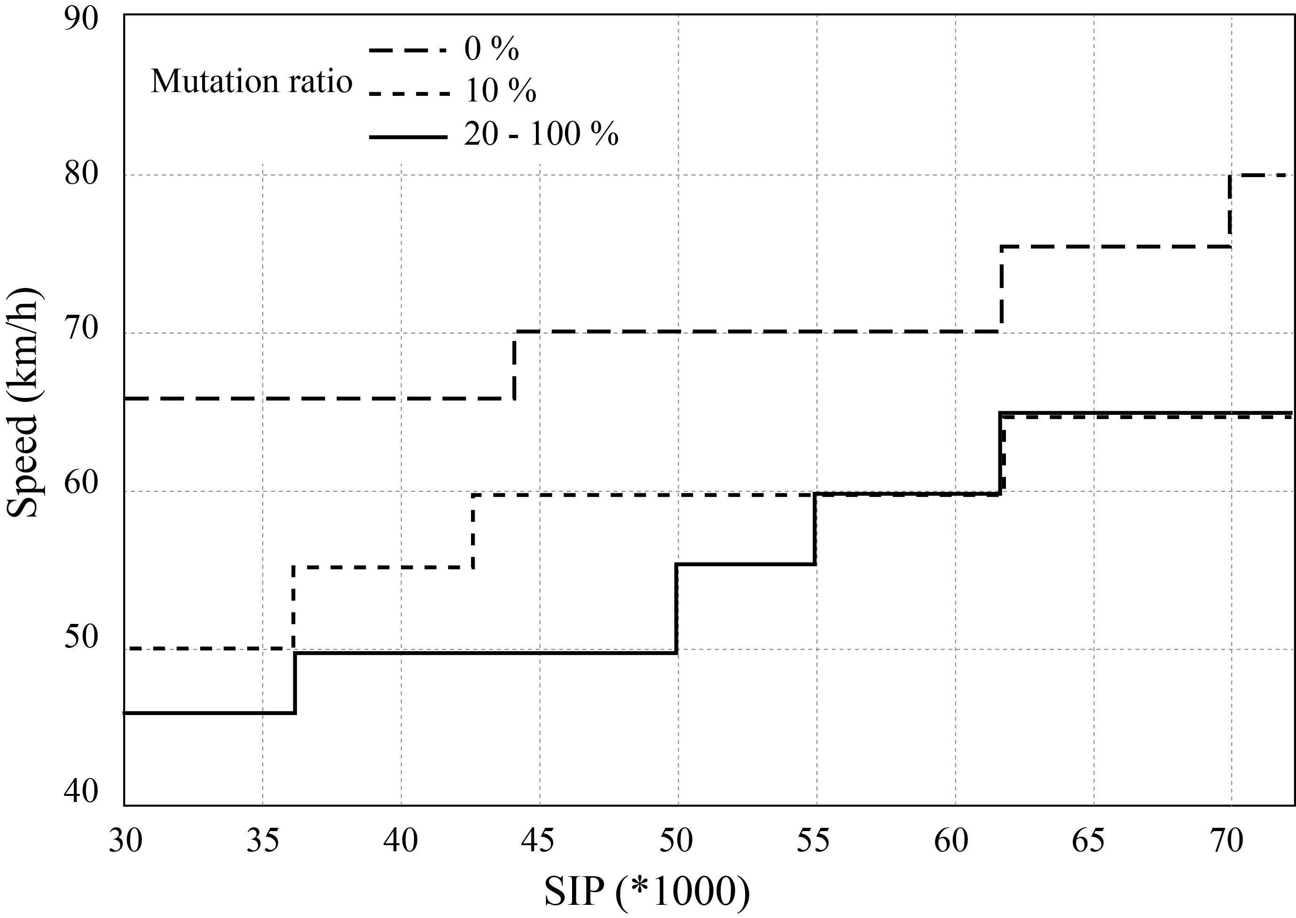
Carpentras
327000 habitants and 107000 emplois.
Aire de réaffactation (éviter les effets de bord) : 83000 habitants et 21000 emplois)
Impact of the mutation ratio
Augmentation de la vitesse requise quand le mutation ratio diminue (moins de liberté pour le modèle)

Slide 14
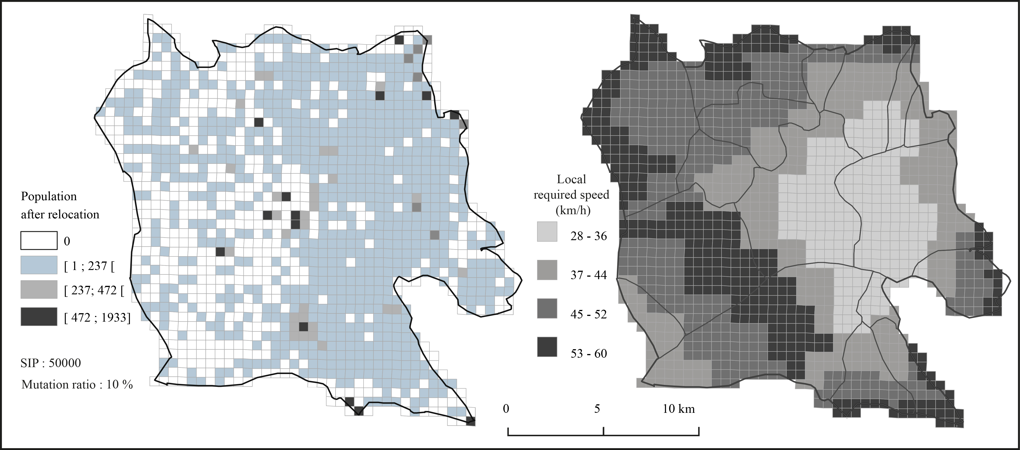
Cartographie de la vitesse requise localement

Slide 15
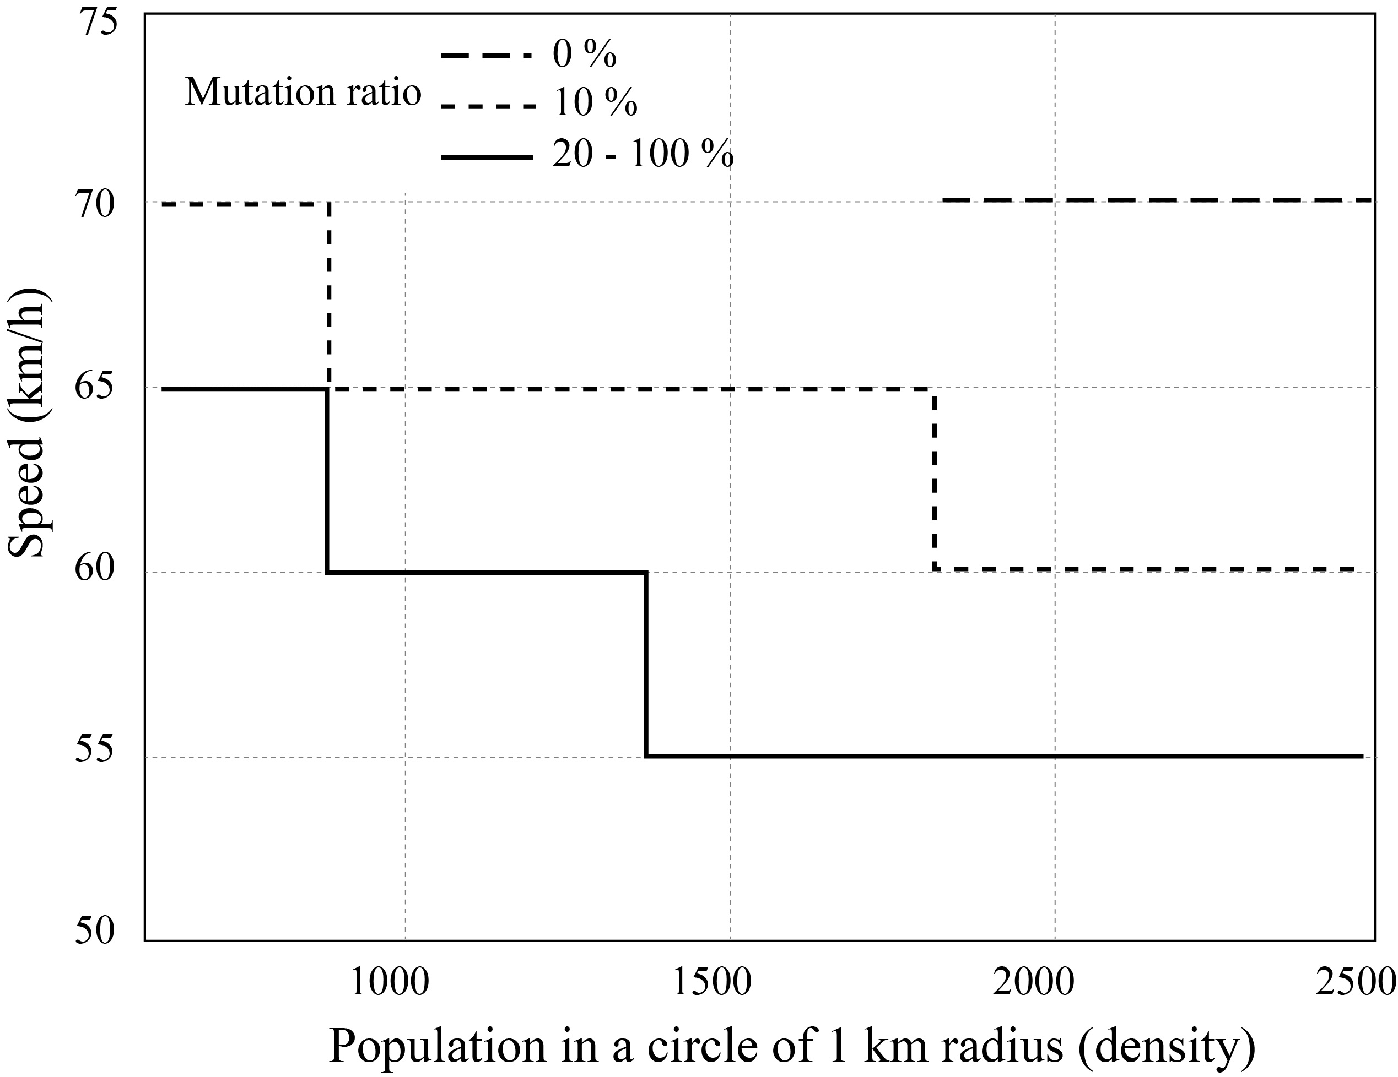
Impact de la densité locale
Impossible de tout avoir : faible densité, fort PIS, faible mutatio ratio …
No solution
Augmentation de la vitesse requise quand le niveau maximum de densité diminue

Slide 16
OPTIDENS pour explorer les conditions de possibilités de villes lentes mais accessibles
Projet Agorantic URBANOR (2024) :
- intégrer dans le modèle des contraintes de contiguité pour éviter les formes urbaines trop dispersées et limiter l’extension des réseaux
- pouvoir traiter de cas d’étude plus grands (multidens)
Valorisation :
Gueye, S, Genre-Grandpierre C., Mounier, J-C. OPTIDENS : A Mathematical Programming Approach for the 15-minute city model p.171, EURO’2024, Copenhague, 2024.
Suite :
Projet européen EMC²
Thèse Rim Mehdaoui, Labcom CNRS Territoires habitables Aix-Marseille
Dépôt en 2024 projet ANR PRME Optimisation et Aménagement

Slide 17

Vers des villes lentes mais accessibles
Urbanor : Optidens en mieux
Cyrille Genre-Grandpierre - UMR ESPACE - Avignon University
Serigne Gueye - LIA - Avignon University
Jean-Christophe Mounier – LIA

Slide 18
Vers des villes lentes mais accessibles
Urbanor : Optidens en mieux
Cyrille Genre-Grandpierre - UMR ESPACE - Avignon University
Serigne Gueye - LIA - Avignon University
Jean-Christophe Mounier – LIA

Slide 19
Vers des villes lentes mais accessibles
Urbanor : Optidens en mieux
Cyrille Genre-Grandpierre - UMR ESPACE - Avignon University
Serigne Gueye - LIA - Avignon University
Jean-Christophe Mounier – LIA

Slide 20

Une métrique des réseaux routiers problématique : plus on va loin plus les déplacements automobiles sont efficaces
Efficacité automobile (km/h) =
Portée du trajet / durée du trajet
Portée du trajet (km)
Explication : la hiérarchisation des réseaux par la vitesse
Carrefour à mi-parcours – Predit 4 – Mai 2011
1
Notes:
Séminaire de valorisation GO 2 et 3
20

Slide 21
Le cercle
de la dépendance automobile
Hiérarchisation fonctionnelle du réseau :
- augmentation des vitesses
- spécialisation modale des tronçons
Déterritorialisation
infrastructures rapides
Investissements sur les tronçons à fort trafic (efficacité)
Augmentation l’accessibilité automobile
Effet de coupure
pb modes doux
Effets
de club
Hausse motorisation
Baisse du coût marginal
des déplacements
Urbanisme
Pro-automobile
Disqualification des modes non automobiles
Pb financement des TC
Augmentation du trafic sur
les tronçons rapides par :
hausse des distances parcourues
détournement d’itinéraires, transfert modal,
Hausse des nuisances en ville
Délocalisation
« Habiter au vert polluer les citadins »

Slide 22
Baisse du service automobile :
Baisse et homogénéisation des vitesses,Stationnement restrictif, tarification
Hausse des BTT (amorcée)
Meilleur
appariement
lieux de vie
(adéquation marchés
urbains à 20 ‘)
Compétitivité
offre alternative
TC ; mode doux
+ dvt offre (TAD)
image
Emergence de
polarités périphériques
à relier en TC
Hausse attractivité
des « centres »
(cf.interactions spatiales)
SI
Baisse
de l’automobilité
Logement adéquat
50% périurbains
Contraints
Aides, fiscalité
Qualité urbaine
sécurité, espaces publics
Par
Densification
Construire autrement
Friches, logement vacant,
densification première couronne
Cos minimum ?
Rénovation urbaine
Commerce CV

